Slide 1
会場出展・観光ＰＲ資材
募集要領
別紙１
こってりだけじゃない。
ディスカバー
愛知フェア
２０２５
【関西圏】 物産展会場出展・観光ＰＲ資材募集の御案内
愛知県は、関西圏在住の方々に向けて、本県の多彩な食と観光の魅力をＰＲし、誘客を促すことを目的に、
関西圏において愛知の観光物産展を開催します。つきましては、出展事業者を募集しますので、お知らせします。
本フェアは、昨年度も開催し、多くの方に来場いただきました。さらに、今年は大阪・関西万博にて、非常に盛り上がっている関西圏において、観光資源や自社商品をＰＲする絶好の機会となりますので、是非御応募ください。
また、観光物産展の運営事業者による委託販売（※）を行う商品についても募集しますので、多くのお申込みをお待ちしています。
※主催者側販売事業者が会場でブースを設け、事業者様からお預かりした商品を販売します。
■開催概要（関西圏【ディーズスクエア】）
●会期 2025年8月9日（土）～8月10日（日）＜２日間＞
各日／午前11時から午後６時まで
●会場 ディーズスクエア（大阪駅前ダイヤモンド地下街）
大阪府大阪市北区梅田１丁目 大阪駅前ダイヤモンド地下街２号 ディーズスクエア
（地下街「ディアモール大阪」内、円形広場横）
https://www.oud.co.jp/ds/access/
●主なイベントの内容（予定）
・県産品の販売 ・県内の観光パンフレットの配布
・「徳川家康と服部半蔵忍者隊Ⓡ」によるグリーティング
・クイズラリー 等
●入場料 無料
●出展料 無料（交通費及び往復の商品配送料等は御負担をお願いします。）
■お問い合わせについて
【運営事務局】 株式会社シンク（県事業委託先協力会社）
担 当 ：東山、堀部
電 話 ：080-4934-6113
（平日午前10時から午後５時まで／催事当日のみ午前９時から午後７時まで）
ＦＡＸ：052-203-8634
メール ：aichikanko@think-pp.co.jp
【主催】 愛知県

Slide 2
こってりだけじゃない。ディスカバー愛知フェア
募集内容
１．募集内容
●募集期間 2025年６月６日（金）～６月２７日（金）午後５時まで
●募集件数 会場出展：7団体程度、委託販売：3～5団体程度
◯ブース位置は、会場レイアウト案（P7）参照
◯応募者多数の場合は、商品の種類や地域バランスを考慮した上で選定となります。
◯７月中旬頃に決定し、メール又はFAXにて申込者全員に通知いたします。
●出展内容 出展の方法は、下記の通りです。
市町村・観光協会向け
※愛知県内の市町村・観光協会等に限ります。
会場出展
・会場にブースを設けて、直接、観光PRや物産品の販売を行っていただけます。
資料提供（会場への来場不要）
・観光PRツール（パンフレットやノベルティ）を主催事務局でお預かりし、会場で配付いたします。
一般事業者向け
会場出展
・会場にブースを設けて、直接、物産品の販売を行っていただけます。
委託販売（会場への来場不要） ※１～２品種まで
・物産品を主催事務局でお預かりし、主催事務局が販売を代行いたします。
●一般事業者募集対象
愛知県内に事業所を有する事業者及びその事業者が複数で構成するグループで、県産品を展示販
売し、愛知の物産や観光の魅力をPRしていただける製造、販売事業者。ただし、以下の要件を満
たす事業者とします。
      ア 国税及び地方税を滞納していないこと。
      イ 宗教活動又は政治活動を主たる目的とした者でないこと。
      ウ 暴力団又は暴力団員の統制下にある者でないこと。

Slide 3
こってりだけじゃない。ディスカバー愛知フェア
募集内容
市町村・観光協会向け
一般事業者向け
２．会場出展
観光ＰＲを始め、特産品やご当地キャラグッズの販売等の会場（テーブル150～180cm×60cm）出展を
お願いします。
※観光ＰＲのみでの出展も可能ですが、申込多数の場合は販売等を行う団体を優先して選定させていただきます。
【出展条件】
（１） 販売及び試食が可能な商品は、食品営業許可が不要なものに限ります。
試食提供を御予定の場合は、調理行為が行えませんので、個包装などの事前準備をお願いします。
（２） 酒類の販売については、期限付酒類小売業免許届出等、必要な手続きを出展事業者で行ってください。
（３） 販売に関しては、出展事業者ご自身で販売対応をお願いします（集中レジは設けません）。
また、釣銭の準備をお願いします。なお、売上保証はいたしかねます。
（４） 商品・資材等は、事務局指定会社（名古屋市内）にてお預かりし、代行移送することも可能です（常温保管品のみ）。
ただし、送料及び返品料は、出展事業者の負担となります。
（５） 冷蔵・冷凍食品の販売に関しては、出展事業者自身で保冷ケースなどを御用意ください（電源有り）。
※事務局で冷蔵庫などを用意することが可能です（有料）。費用については事務局へお問合せください。
（６） 商品・資材等を当日車両にて持ち込む場合の駐車場料金は、出展事業者の負担となります。
※大阪駅前第１ビル・第２ビル地下駐車場 駐車場料金20分/300円（営業時間：午前６時から午後11時まで）
（７） 各日のイベント終了１時間ほど前から、任意でタイムセール（割引販売）を行っていただくことが可能です。
（８） 観光大使等によるＰＲを御予定の場合は、事前に御相談ください。
関西圏会場は、会場スペースの都合により、着ぐるみによるＰＲは実施いただけません。
★協賛品の提供について
本イベントの趣旨を御理解いただき、「協賛品」の提供に、御協力くださいますようお願いいたします。
協賛品は、会場で実施するクイズラリー抽選会等の賞品として使用させていただきます。

Slide 4
こってりだけじゃない。ディスカバー愛知フェア
募集内容
一般事業者向け
３．委託販売
【会場への来場不要／商品の事前納品のみ】
主催者側販売事業者が会場ブースを設け、お預かりした商品の販売を行います。
【委託販売の流れ】
（１）出展内容の確認
出展決定後、運営事務局から出展事業者へ出展内容調査票（※）を送付し、御回答いただきます。
※保健所申請や会場での商品管理などのため、商品の詳細や取扱いなど具体的な内容について調査します。
（２）商品の納品
運営事務局から出展事業者へ「商品の納品場所・日時」について御案内し、商品を納品いただきます。
（上記（１）で併せて御案内する場合があります）
（３）会場への商品の移送
主催者側販売事業者が物産展開催に合わせて商品を会場へ一括配送します。
（４）会場での販売と管理
物産展当日は主催者側販売事業者が会場にて商品の販売及び管理を行います。
なお、売上保証はいたしかねます。
（５）売上金の入金・売れ残り商品の返送
売上金については、物産展終了後に出展事業者へ入金します。
なお、販売手数料はかかりませんが、振込手数料は出展事業者の御負担になります。
売れ残った商品については、物産展終了後に着払いにて出展事業者へ返送します。
市町村・観光協会向け
４．資料提供
【会場への来場不要／PRツールの事前納品のみ】
観光PRツール（パンフレットなど）を事務局でお預かりし、会場で配布いたします。
【資料提供の概要】
以下の観光PR資材の提供をお願いします
・１団体各１種類（アッセンブリ済みのものは不可）、数量100部（ポスターは１枚）程度を目安とします。
なお、返却はいたしかねますので、返却不要の資材を御提供ください。
・ポスター：資料コーナー等に掲出します。
・パンフレット：資料コーナーに設置し、来場者に御自由にお持ち帰りいただきます。
・ノベルティグッズ：抽選会の賞品等として活用します。

Slide 5
こってりだけじゃない。ディスカバー愛知フェア
募集内容
６．出展申込／運営事務局
【申込方法】
本物産展に御協力いただける場合は、該当する「別紙：申込様式」をメール又はＦＡＸにてお送りください。
（１）申込期限
2025年6月27日（金）午後５時（必着）
（２）募集団体数
会場出展：7団体程度、委託販売：3～5団体程度
（３）出展団体の決定
出展団体は７月中旬頃に決定し、メール又はＦＡＸにて申込者全員に通知します。
＜申込み・問合せ先＞
運営事務局：株式会社 シンク
担 当 ：東山、堀部
メール ： aichikanko@think-pp.co.jp
電 話 ：080-4934-6113
（平日午前10 時から午後 5 時まで ／催事当日のみ午前 9 時から午後 ７ 時まで）
ＦＡＸ：052-203-8634

Slide 6
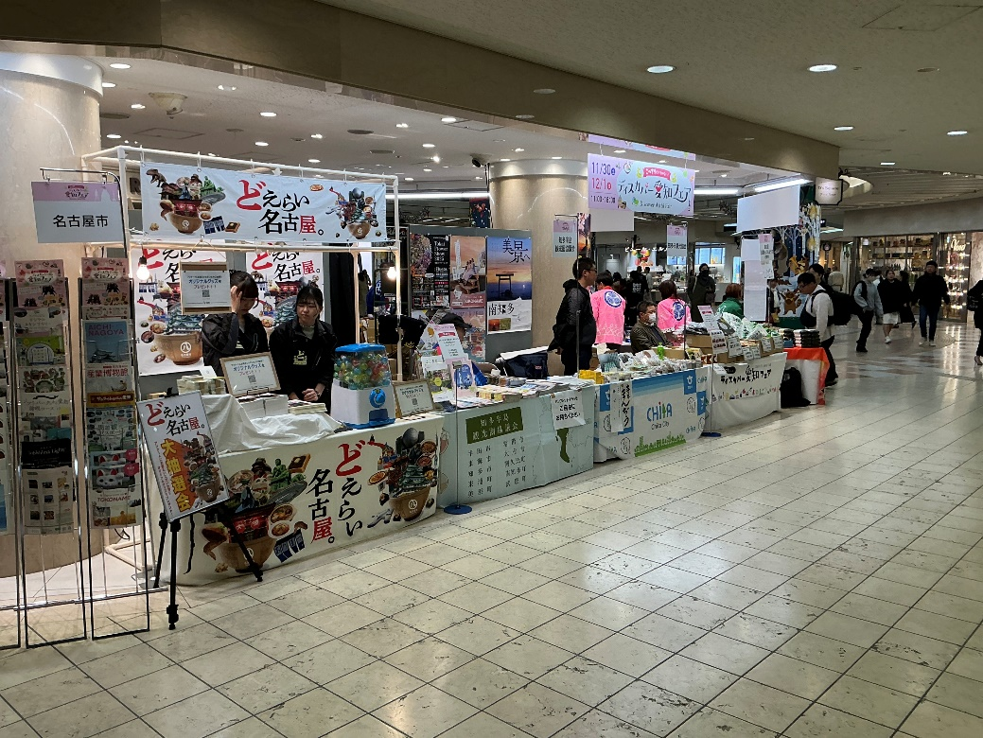
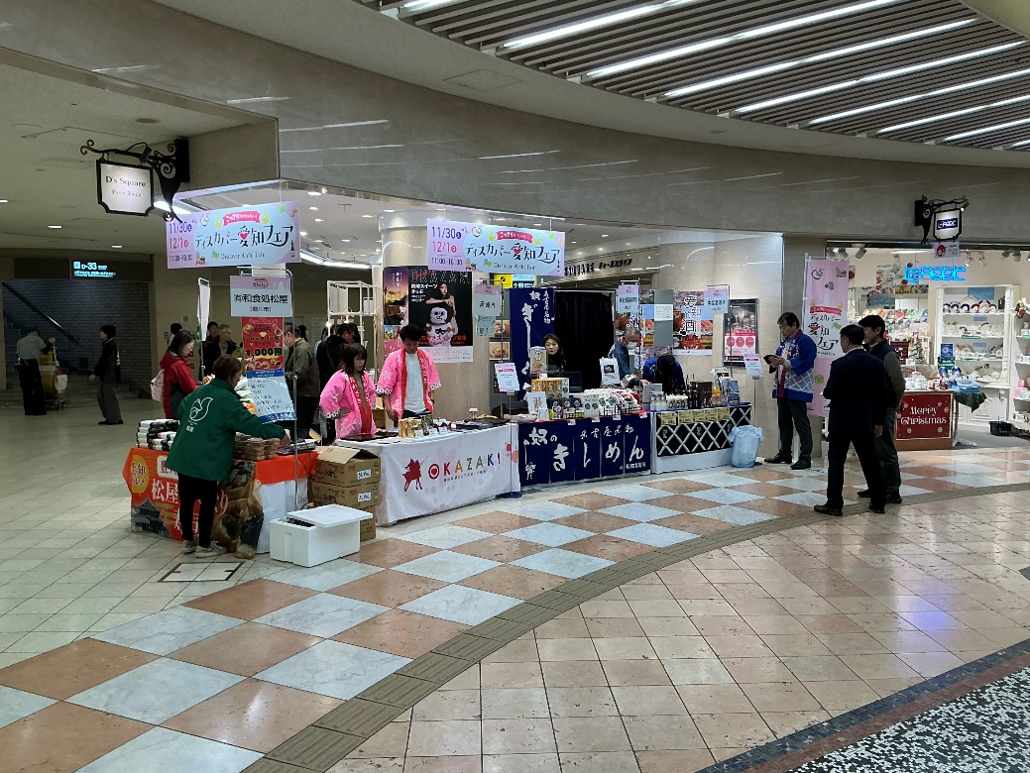
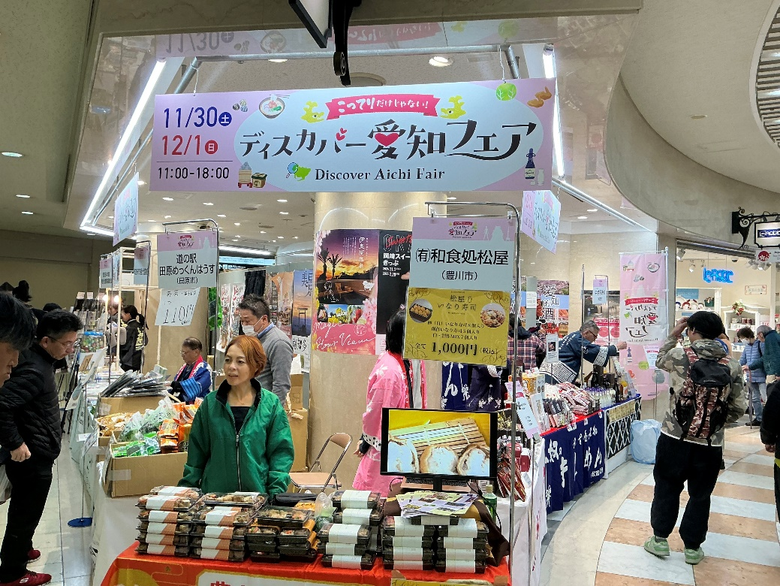
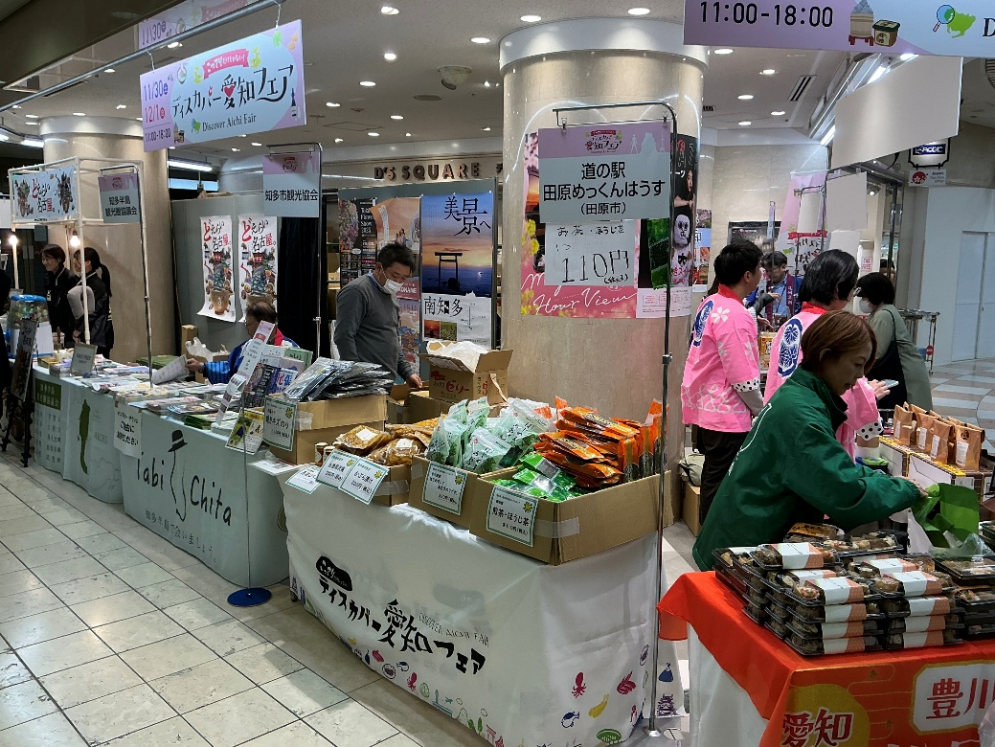
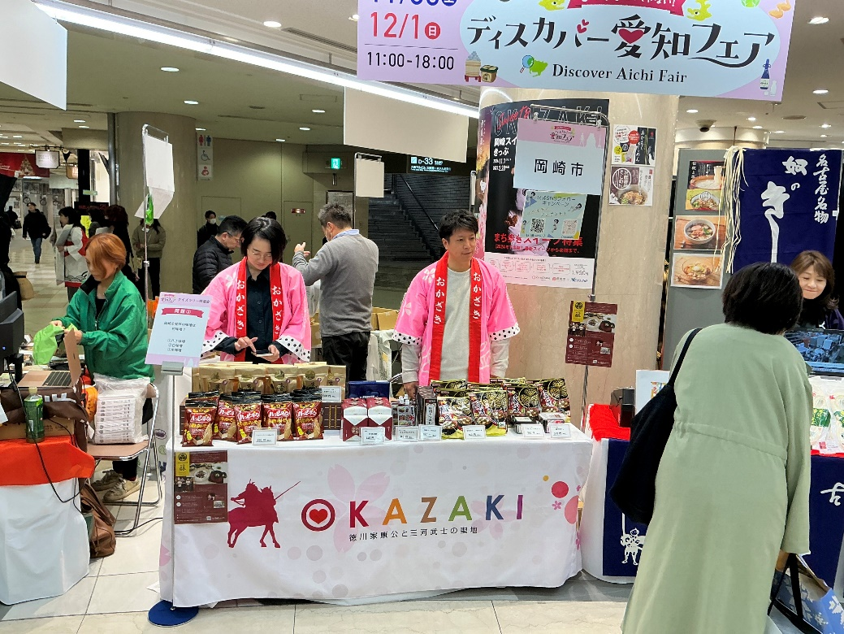
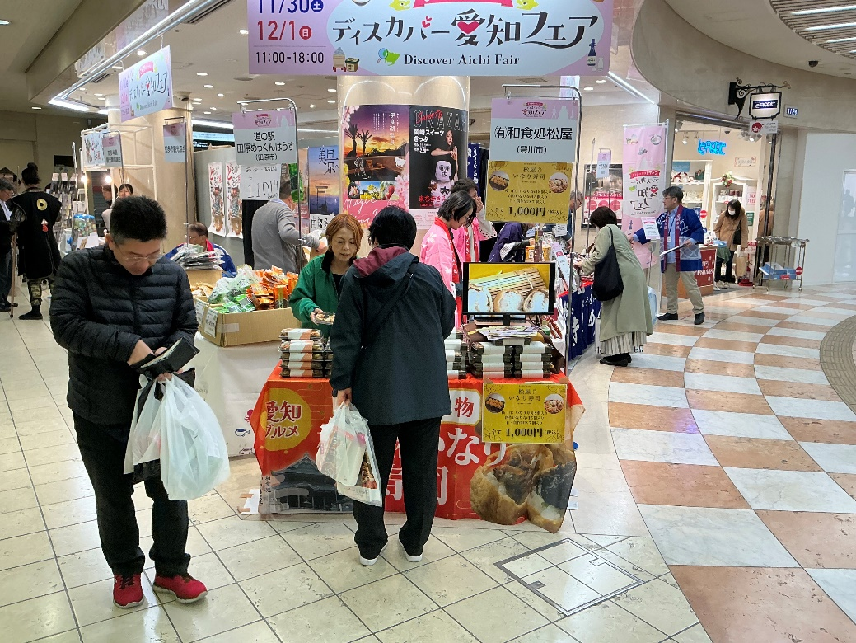
こってりだけじゃない。ディスカバー愛知フェア
募集内容／実績ほか
実施風景

Slide 7
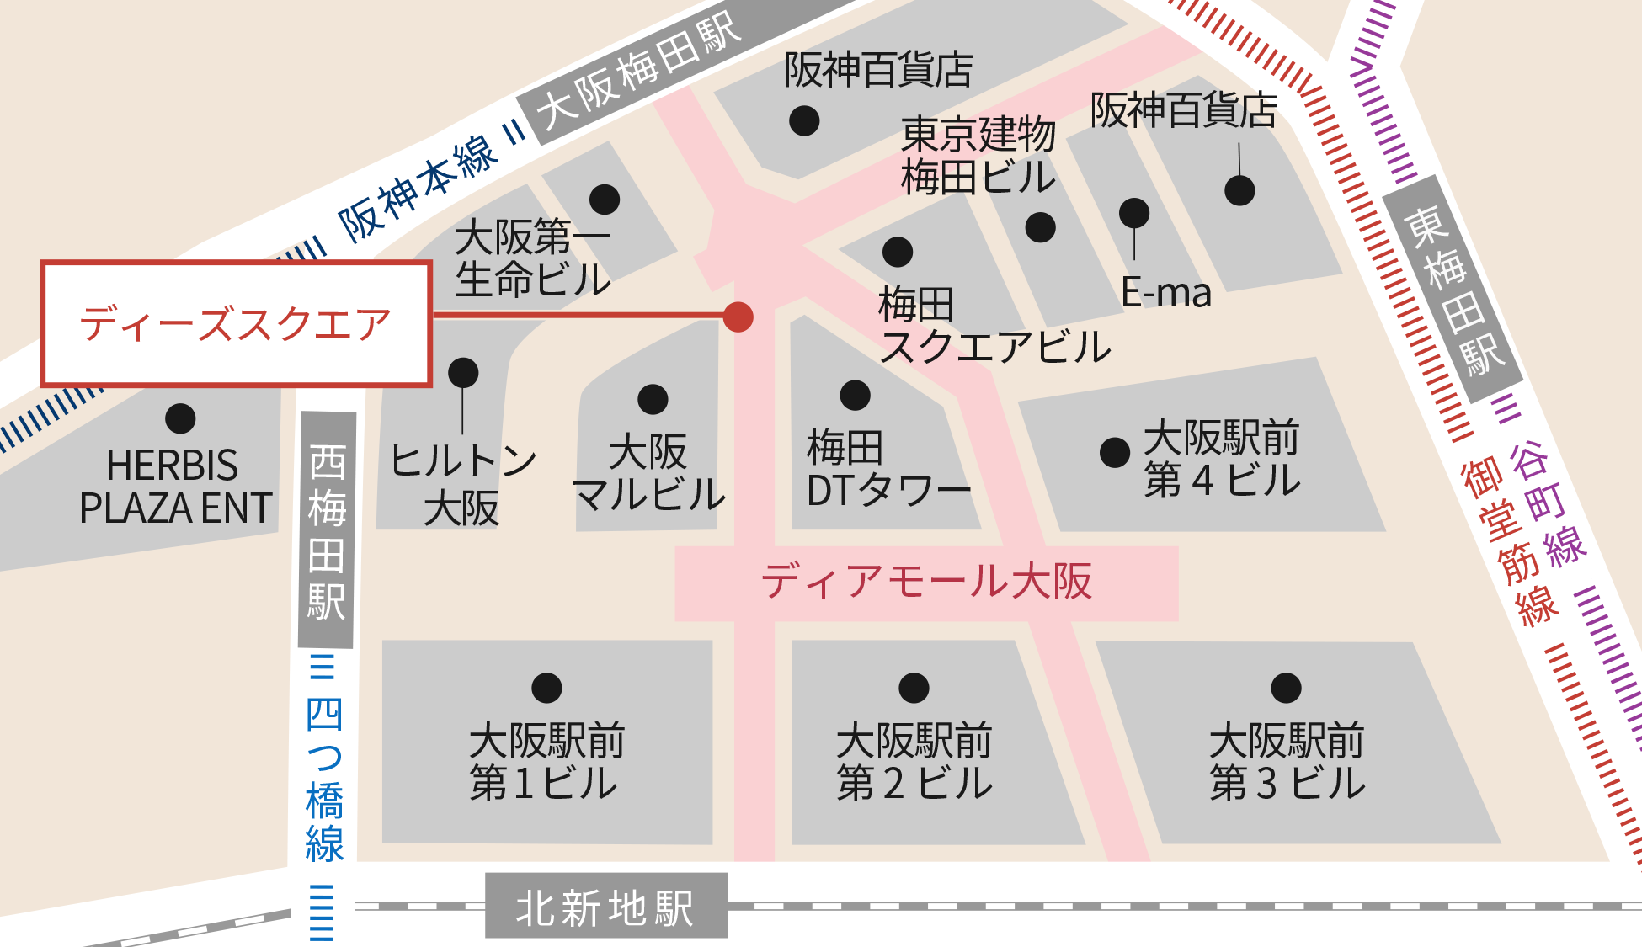
こってりだけじゃない。ディスカバー愛知フェア
制作スケジュール／開催会場
制作スケジュール
６月６日（金）募集開始
申込期限
６月２７日（金）
【事務局へ参加申込】
●申込様式をメール又はFAXにより送信。
調整期間
７月中旬頃 出展団体 確定
・申込全団体へ回答します。
出展団体（確定者）へ
【出展要項・出展調査票】
データ送信
【調整期間】 ●出展内容の詳細確認
●内容調整／レンタル備品などの確認
●各種所轄申請 など
・事前発送品 受付
受取日程
８月５日（火）
※委託販売および事務局からの発送を依頼される場合
■会場設営 8月9日（土）9：00～ ※搬入開始
■本番 ８月９日（土）～８月１０日（日）
■撤去 ※イベント終了後
※スケジュール内容は、予定です。今後、変更となる場合があります。
会場
●会場 ディーズスクエア（大阪駅前ダイヤモンド地下街）
大阪府大阪市北区梅田１丁目 大阪駅前ダイヤモンド地下街２号 ディーズスクエア
（地下街「ディアモール大阪」内、円形広場横）

Slide 8
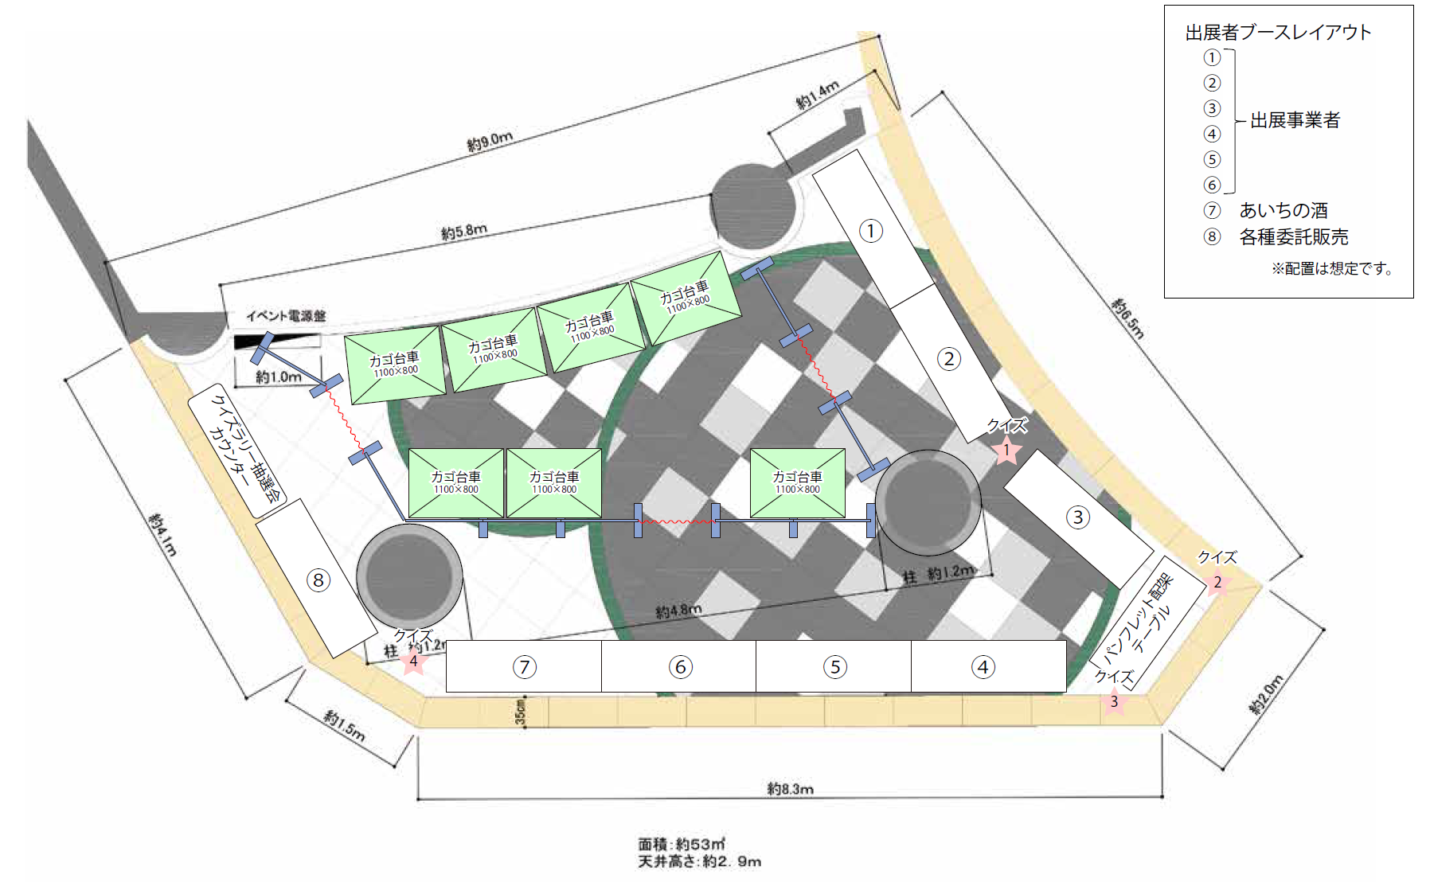
こってりだけじゃない。ディスカバー愛知フェア
会場レイアウト（案） 【ディーズスクエア】
●会場レイアウト（案）
至 大阪梅田駅
至 北新地駅
※出展場所は①～⑧のいずれかになる予定です。
●そのほかの会場設備
◯ストックスペース：システムパネルを設置して資材保管場所を確保
出展事業者用ストック用のカゴ台車を用意します（クイズラリーなど主催催事と共用）。
◯観光PR用テーブル
観光パンフレットなどを配架。来場者に自由にお持ち帰りいただけるようにします。
※上図は、暫定となります。出展事業者の内容が揃った後、再調整させていただきます。

